Slide 1

Sesión
API REST- DESING
WWW.MAKAIA.ORG
Carrera 43 A # 34 - 155. Almacentro. Torre Norte. Oficina 701
Medellín (Antioquia), Colombia

Slide 2

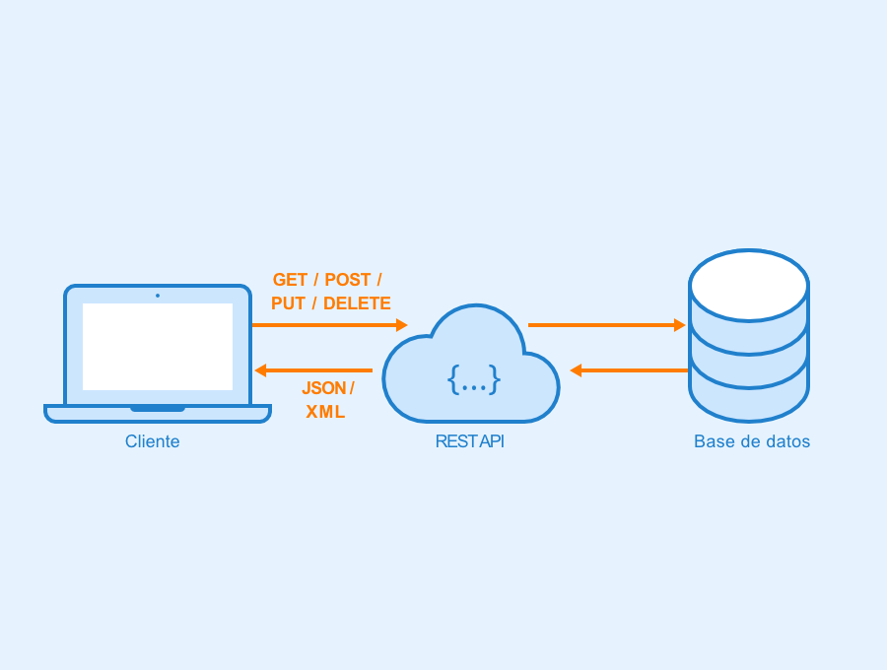
REST es una interfaz para conectar varios sistemas basados en el protocolo HTTP
WWW.MAKAIA.ORG
Carrera 43 A # 34 - 155. Almacentro. Torre Norte. Oficina 701
Medellín (Antioquia), Colombia

Slide 3

Principios para disenar una API Rest.
Las API REST están diseñadas en torno a los recursos, que son cualquier tipo de objeto, datos o servicio al que el cliente puede acceder.
Un recurso tiene un identificador, que es un URI que identifica de forma única ese recurso. Por ejemplo, el URI para un pedido de un cliente en particular podría ser:
https://adventure-works.com/orders/1
WWW.MAKAIA.ORG
Carrera 43 A # 34 - 155. Almacentro. Torre Norte. Oficina 701
Medellín (Antioquia), Colombia

Slide 4
Principios para disenar una API Rest.
Los clientes interactúan con un servicio intercambiando representaciones de recursos. Muchas API web usan JSON como formato de intercambio. Por ejemplo, una solicitud GET al URI mencionado anteriormente podría devolver este cuerpo de respuesta:
{"orderId":1,"orderValue":99.90,"productId":1,"quantity":1}
WWW.MAKAIA.ORG
Carrera 43 A # 34 - 155. Almacentro. Torre Norte. Oficina 701
Medellín (Antioquia), Colombia

Slide 5
Definir operaciones API en términos de métodos HTTP
GET | recupera una representación del recurso en el URI especificado. El cuerpo del mensaje de respuesta contiene los detalles del recurso solicitado.
POST | crea un nuevo recurso en el URI especificado. El cuerpo del mensaje de solicitud proporciona los detalles del nuevo recurso. Tenga en cuenta que POST también se puede usar para desencadenar operaciones que en realidad no crean recursos.
PUT | crea o reemplaza el recurso en el URI especificado. El cuerpo del mensaje de solicitud especifica el recurso que se creará o actualizará.
PATCH | realiza una actualización parcial de un recurso.
DELETE | Elimina el recurso de una URL especifica.
WWW.MAKAIA.ORG
Carrera 43 A # 34 - 155. Almacentro. Torre Norte. Oficina 701
Medellín (Antioquia), Colombia

Slide 6
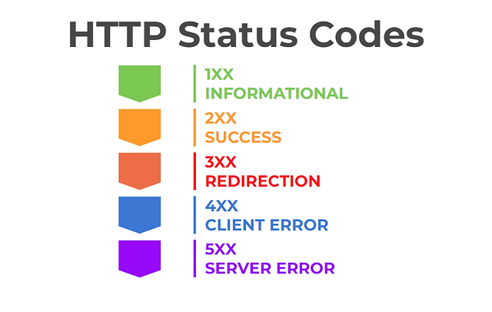
WWW.MAKAIA.ORG
Carrera 43 A # 34 - 155. Almacentro. Torre Norte. Oficina 701
Medellín (Antioquia), Colombia

Slide 7
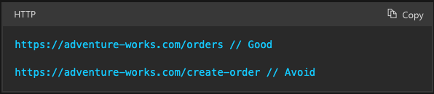
Organice el diseño de la API en torno a los recursos
Los URI de recursos deben basarse en sustantivos (el recurso) y no en verbos (las operaciones en el recurso).
WWW.MAKAIA.ORG
Carrera 43 A # 34 - 155. Almacentro. Torre Norte. Oficina 701
Medellín (Antioquia), Colombia

Slide 8
Organice el diseño de la API en torno a los recursos
Es una buena práctica organizar los URI para colecciones y elementos en una jerarquía. Por ejemplo, es el camino a la colección de clientes, y es la ruta al cliente con ID igual a 5. Este enfoque ayuda a mantener la API web intuitiva
Tambien puede haber una relacion entre diferentes tipos de recursos por ejemplo:
podría representar todos los pedidos del cliente 5
En sistemas más complejos, puede ser tentador proporcionar URI que permitan a un cliente navegar a través de varios niveles de relaciones, como
WWW.MAKAIA.ORG
Carrera 43 A # 34 - 155. Almacentro. Torre Norte. Oficina 701
Medellín (Antioquia), Colombia

Slide 9
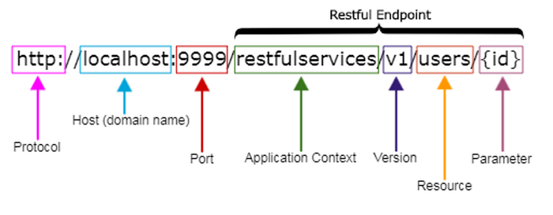
Buenas practicas de nombramiento en API REST.
WWW.MAKAIA.ORG
Carrera 43 A # 34 - 155. Almacentro. Torre Norte. Oficina 701
Medellín (Antioquia), Colombia

Slide 10
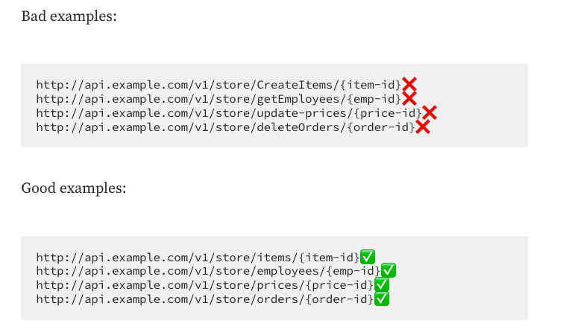
Buenas practicas de nombramiento en API REST.
WWW.MAKAIA.ORG
Carrera 43 A # 34 - 155. Almacentro. Torre Norte. Oficina 701
Medellín (Antioquia), Colombia

Slide 11
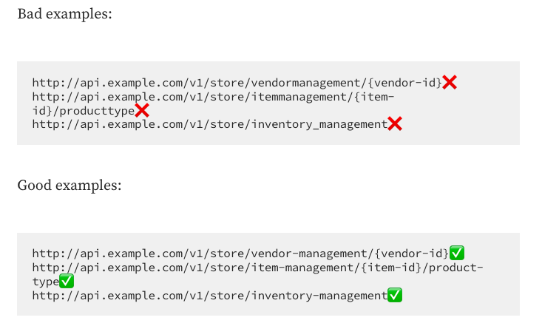
Buenas practicas de nombramiento en API REST.
No utilice guiones bajos. Separar palabras con guiones será fácil de interpretar para ti y para los demás. Es más fácil de usar cuando se trata de URI segmentados de ruta larga.
WWW.MAKAIA.ORG
Carrera 43 A # 34 - 155. Almacentro. Torre Norte. Oficina 701
Medellín (Antioquia), Colombia

Slide 12
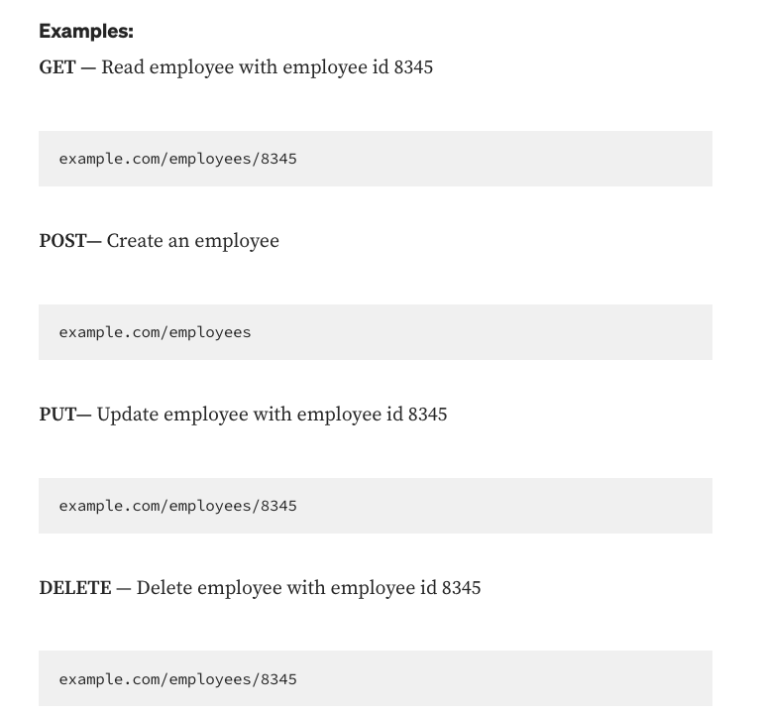
WWW.MAKAIA.ORG
Carrera 43 A # 34 - 155. Almacentro. Torre Norte. Oficina 701
Medellín (Antioquia), Colombia

Slide 13
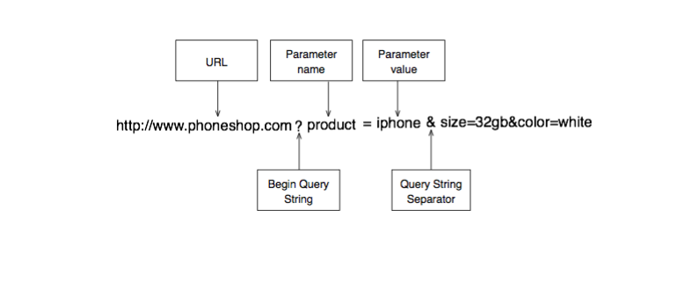
Filtrado en Api rest. Query parameters
WWW.MAKAIA.ORG
Carrera 43 A # 34 - 155. Almacentro. Torre Norte. Oficina 701
Medellín (Antioquia), Colombia

Slide 14
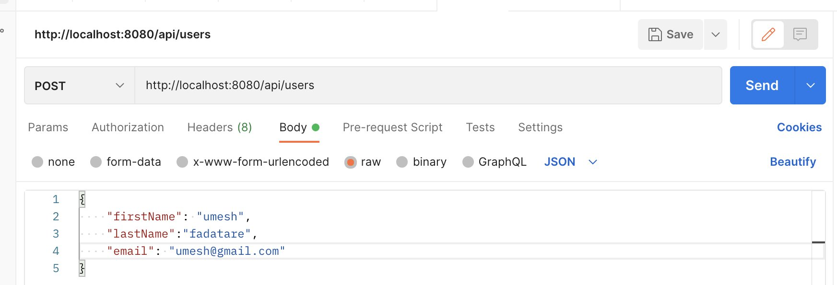
Body
WWW.MAKAIA.ORG
Carrera 43 A # 34 - 155. Almacentro. Torre Norte. Oficina 701
Medellín (Antioquia), Colombia

Slide 15
Ejemplo: crear una Api rest para gestionar personas.
1/ Obtener todas las personas
2/ Obtener una persona por cedula
3/ Elimnar una persona por cedula
4/ Obtener todas las personas por ciudad
5/ Obtener persona por cedula
WWW.MAKAIA.ORG
Carrera 43 A # 34 - 155. Almacentro. Torre Norte. Oficina 701
Medellín (Antioquia), Colombia

Slide 16
Challenge
https://stackoverflow.com/questions/21083170/how-to-configure-port-for-a-spring-boot-application
https://regex101.com/
https://www.baeldung.com/rest-template
https://www.stackchief.com/blog/How%20to%20read%20a%20CSV%20file%20in%20Java%20%7C%20with%20examples
WWW.MAKAIA.ORG
Carrera 43 A # 34 - 155. Almacentro. Torre Norte. Oficina 701
Medellín (Antioquia), Colombia

Slide 17
Fuentes
https://www.amitph.com/spring-requestparam-annotation/
https://medium.com/@nadinCodeHat/rest-api-naming-conventions-and-best-practices-1c4e781eb6a5
https://www.freecodecamp.org/news/rest-api-best-practices-rest-endpoint-design-examples/
WWW.MAKAIA.ORG
Carrera 43 A # 34 - 155. Almacentro. Torre Norte. Oficina 701
Medellín (Antioquia), Colombia

Slide 18





STRATEGY
WWW.MAKAIA.ORG
CONCEPT
PROMOTE
Info: comunicaciones@makaia.org
Corporación MAKAIA
Medellín, Colombia
Carrera 43A – 34-155. Almacentro
Torre Norte, Oficina 701
Teléfono: (+574) 448 03 74
Móvil: (+57) 320 761 01 76
@makaiaorg

